Slide 1
generator & iterator & asterisk 24조 SANGHYUN KIM

Slide 2
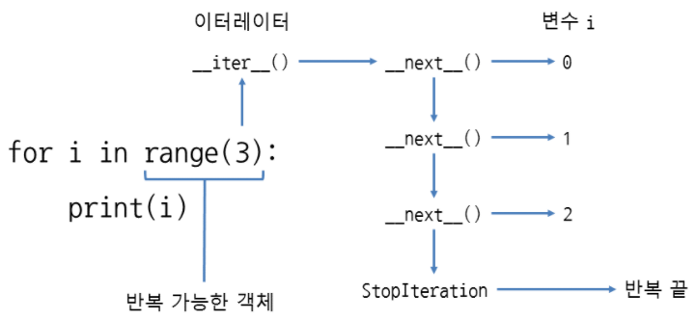
Iterator

Slide 3
Iterator
iterator는 값을 차례대로 꺼낼 수 있는 객체(object)
List, dictionary 등 다른 객체를 순서대로 꺼낸다.
필요한 시점에서 생성.(range)
데이터 생성을 뒤로 미루는 것: lazy evaluation

Slide 4
Iterator
iterable (반복 가능한 객체): (range, 튜플, 문자열, 리스트), (딕셔너리, 세트)
요소가 여러 개 들어있고, 한 번에 하나씩 꺼낼 수 있는 객체
iterable 인지? 아닌지?
dir 함수 / [리스트, 딕셔너리 …].__iter__() 메서드
끝나는 지점?
iterable object에서 __next__()로 요소를 꺼내다가 꺼낼 요소가 없으면 StopIteration예외 발생 후 끝

Slide 5
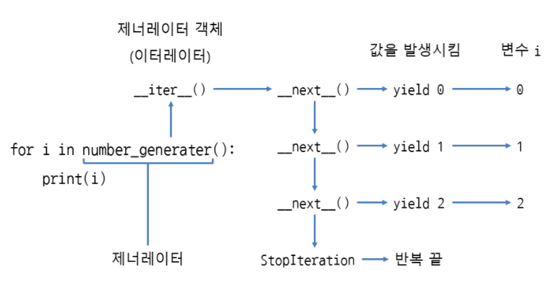
generator
Iterable object를 특수한 형태로 사용해주는 함수.
Element가 사용되는 시점에 값을 메모리에 반환. : yield를 사용해 한번에 하나의 element만 반환.

Slide 6
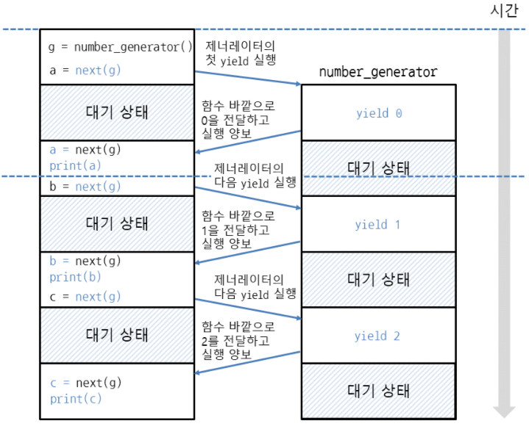
yield
__next__ 메서드의 반환 값
함수의 끝에 도달하면 StopIteration 예외가 자동으로 발생.

Slide 7
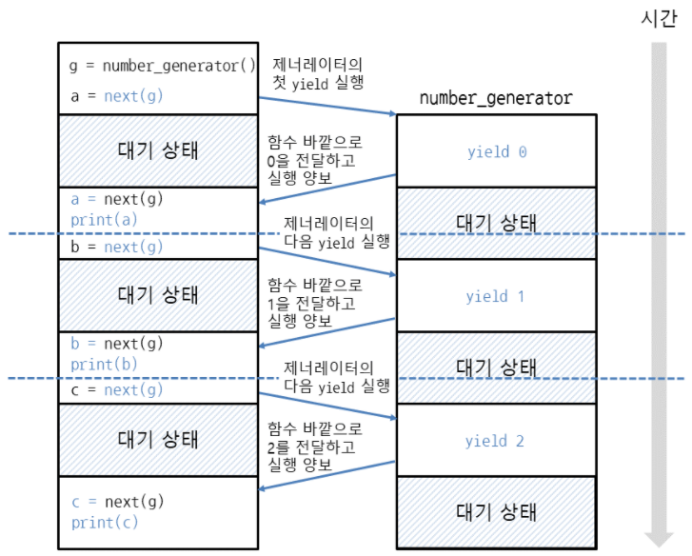
yield

Slide 8
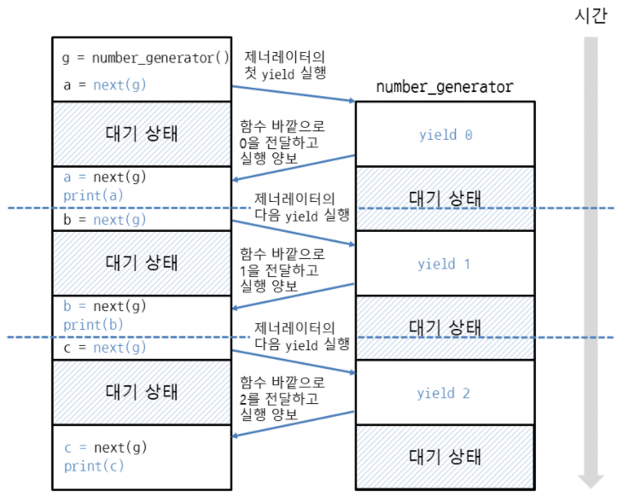
yield

Slide 9
asterisk
흔히 알고 있는 *를 의미.
가변 위치인자 (*args)는 tuple 형태.
가변 키워드인자 (**kargs)는 dictionary 형태.
함수 호출 시는 unpacking.
함수에서는 여러 개의 인자로 인식.
순서
가변인자 -> 키워드 가변인자
키워드 가변인자 -> 가변인자 X

